Slide 1
主讲人：杨中科 .NET /.NET Core 教程 第二部分 .NET日志系统2 NLog

Slide 2
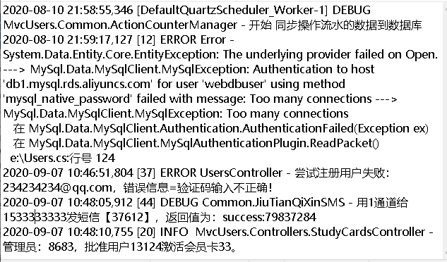
文本日志
1、运维人员更喜欢文本日志，为啥？

Slide 3
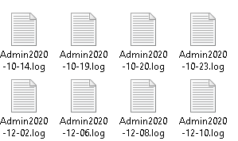
文本日志
1、为什么文本日志一般按照日期区分？
2、如何避免文本日志把磁盘撑爆？限制日志总个数或者总大小。
3、如何避免一个日志文件太大的问题？ICBC故事。限制单个文件大小。

Slide 4
NLOG
1、.NET没有内置文本日志提供者。第三方有Log4Net、NLog、Serilog等。老牌的Log4Net另搞一套，不考虑。
2、NLog，NuGet安装：NLog.Extensions.Logging（using NLog.Extensions.Logging; ）。项目根目录下建nlog.config，注意文件名的大小写(考虑linux)。也可以是其他文件名，但是需要单独配置。约定大于配置。内容见备注。讲解一下配置文件。
3、增加logBuilder.AddNLog()
Notes:
<?xml version="1.0" encoding="utf-8" ?>
<nlog xmlns="http://www.nlog-project.org/schemas/NLog.xsd"
xmlns:xsi="http://www.w3.org/2001/XMLSchema-instance" autoReload="true">
<targets>
<target xsi:type="File" name="targetFile" fileName="logs/log-${shortdate}.log" layout="${date}|${level:uppercase=true}|${logger}|${message}|${exception:format=ToString}" />
<target xsi:type="ColoredConsole" name="targetConsole" layout="${date}|${level:uppercase=true}|${logger}|${message}|${exception:format=ToString}" />
</targets>
<rules>
<logger name="*" minlevel="Trace" writeTo="targetFile,targetConsole" />
</rules>
</nlog>

Slide 5
谢谢
我是杨中科
一名快乐的程序员

